Slide 1
[DCC WEB] Resource 관리 방안 v3.0
2024.04.22
디아모 개발부 DX팀 이현정

Slide 2
목차
Resource 관리 파일
Resource 형태
Spread Sheet 구성 및 관리 방안
Status 종류 및 변경 주체
업/다운로드 프로세스
업/다운로드 자동화 스크립트 구성
업/다운로드 자동화 스크립트 메인 로직

Slide 3
1. Resource 관리 파일
Damo 통합 오류코드
- 관리 주체: GL
- 기재 기준: 각 제품 내에서 쓰이는 오류코드들만 기재됨 (즉, DCC에서 쓰이는 리소스와 별개)
- https://docs.google.com/spreadsheets/d/1hEzNB8BPwibg7E6jjQVI7MbgJATkP14J1vyWI9-S8hE
DCC WEB 리소스 관리 시트
- 관리 주체: DX
- 기재 기준: DCC 내에서 사용되는 모든 리소스 기재 (각 제품군 에러코드 및 리소스도 함께 관리)
- https://docs.google.com/spreadsheets/d/1XDM7f0Qy1kJeeZx02cxBSfGz52kxjL3vWrQlWj0fPC4

Slide 4
2. Resource 형태
 | PUBLIC | LOG | ERROR
정의 | DCC 내부에서만 사용되는 공통 리소스 | 로그 기록 시 사용되는 리소스 | 팝업/툴팁 등을 통한 오류 메시지 출력 시 사용되는 리소스
관리 | DX-GL간 협의된 Status로 관리
소스코드 | 한국어: DCC_WEB_MANAGE/src/lang/lang.ko.json 영어: DCC_WEB_MANAGE/src/lang/lang.en.json 일본어: DCC_WEB_MANAGE/src/lang/lang.ja.json (추가 예정) 사용중인 다국어 관련 모듈: i18n

Slide 5
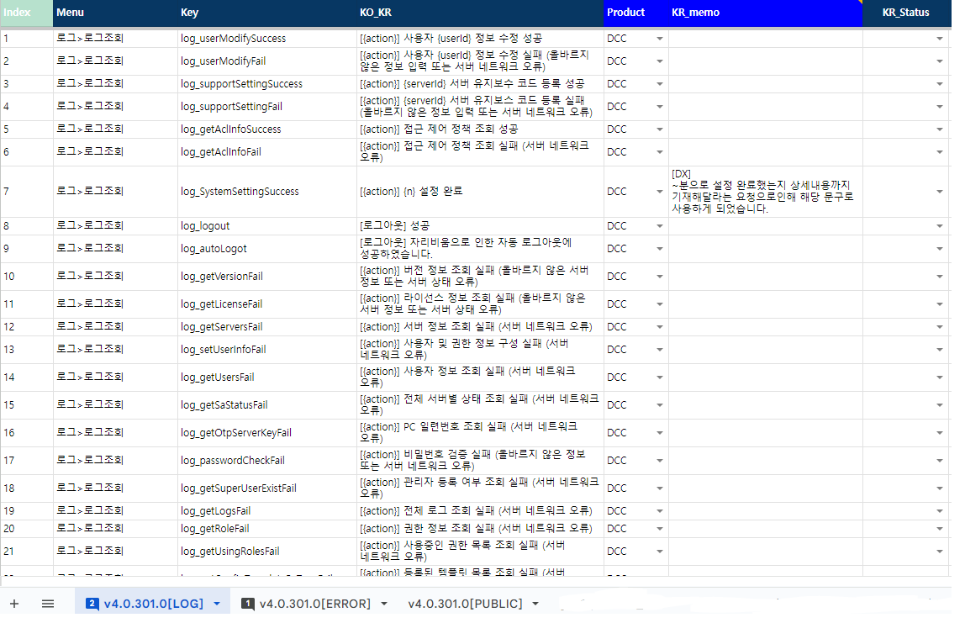
3. Spred Sheet 구성 및 관리 방안
(1) 구성
컬럼 구성 정보
Index
Menu
Key
Product
리소스 (KO_KR / EN_US / JA_JP / 그 외 다국어 지원 시 추가)
상태 (KR_Status / EN_Status / JA_Status / 그 외 다국어 지원 시 추가)
메모 (KR_memo / EN_memo / JA_memo 그 외 다국어 지원 시 추가)
Sheet
구분: 리소스 타입 별로 구분(PUBLIC/LOG/ERROR)
시트 명: “리소스가 시트에 업로드된 시점의 제품 버전[리소스 타입]”
[그림1. 시트 구성 예시]

Slide 6
3. Spred Sheet 구성 및 관리 방안
(2) 관리 방안
제품 버전 별 리소스를 구분하지 않고, 최신 변경안 하나로 유지할 예정
리소스가 추가/제거/변경된 이후 배포되는 패키지의 경우, 하위/상위 버전 관계 없이 동일하게 반영 (제품 버전 별로 리소스를 다르게 운영할 필요 X)
리소스의 변경 히스토리는 스프레드 시트의 버전 기록 기능 또는 Gerrit의 Commit을 통해 확인 가능

Slide 7
4. Status 종류 및 변경 주체
Status | 신규 | 확인(QI) | 확인(Dev) | 확정 | 관리대상 외 | (공백)
의미 | 신규 추가 | 품질실(QI2, GL)에 확인 요청 - 비고 컬럼 함께 활용 - 요청 시 댓글로 담당자 태그 | 개발부에 확인 요청 - 비고 컬럼 함께 활용 - 요청 시 댓글로 담당자 태그 | 적용 확정 | GL팀 검토가 필요 없는 리소스 | 확정인 리소스가 제품에 제대로 반영됨 확인
변경 주체 | 개발팀 | 개발팀 | GL팀 | GL팀 | 개발팀 | GL팀
[참고]
표에 기재된 변경 주체만 해당 Status로 변경할 수 있는 것
패키지 배포 시점에는 “관리 대상 외“/”공백”인 status만 잔존해야 함 (검토가 좀 더 필요한 경우 “삭제＂도 남아있을 수 있음)

Slide 8

5. 업/다운로드 프로세스
DX
GL
2
리소스 검토 및 수정
3
PUBLIC
RESOURCE
소스코드 Clone, Pull 시점에 다운로드
패키지 배포 시점에 업로드
DCC Web SourceCode
1
DCC Web Resource Management

Slide 9
6. 업/다운로드 자동화 스크립트 구성
사용 모듈 | google-spreadsheet google-spreadsheet 모듈을 통해 각 Row를 직접 수정하면 할당량 제한 문제로 100개 이상의 리소스 수정이 필요할 때 에러 발생 해당 모듈은 스프레드 시트 전체를 로드하는 과정에 사용됨 googleapis google-spreadsheet의 할당량 제한 문제 해결을 위해 사용했으며, 시트로부터 로드한 임시 데이터 수정 후 해당 데이터를 한번에 업로드하는 방식 사용
업로드 절차 | 리소스 파일 키/리소스 추출 시트 데이터 로드 소스코드와 시트의 리소스 키 정합성 체크하여 Row의 리소스/Status 변경 또는 유지 (3)단계 결과 데이터를 시트에 업로드 시트의 Status/리소스를 비교하여 Row의 리소스/Status를 변경 또는 유지 (5)단계 결과 데이터를 시트에 업로드
다운로드 절차 | 시트 데이터 로드 리소스 파일 키/리소스 추출 소스코드와 시트의 리소스 키 정합성 체크하여 다운로드 여부 판단 시트의 Status를 체크하여 다운로드 여부 판단 다운로드 대상 Row의 리소스 교체 소스코드 리소스 파일에 (5)단계 결과 데이터로 교체

Slide 10
6. 업/다운로드 자동화 스크립트 실행 방법
[업로드]
package.json의 script에 정의해두고 명령어로 만들어 사용
형태: "node {파일 경로} {업로드 대상 언어} {대상 리소스 컬럼} {대상 Status 컬럼}“
예시: "dccErrorResourceUpload:i18n": "node translationTool/upload/ErrorUpload.js KO_KR D H“
[다운로드]
package.json의 script에 정의해두고 명령어로 만들어 사용
형태: "node {파일 경로} {업로드 대상 언어} {대상 리소스 컬럼} {대상 Status 컬럼}“
예시: " dccPublicResourceDownload:i18n": " node translationTool/download/PublicDownload.js KO_KR“a
<참고> 다국어 관련 리소스 관리를 한번에 하면,
시트의 갱신 완료 타이밍에 따라 이전 정보가 덮어씌워지는 문제가 발생하여 언어별로 따로 실행하게끔 방식을 변경함

Slide 11
7. 업/다운로드 자동화 스크립트 메인 로직
업로드
PUBLIC
RESOURCE
DCC Web SourceCode
DCC Web Resource Management
PUBLIC
1. 소스코드/시트간 정합성 체크
(1) [시트 기준] 시트에 있는 키 목록과 소스코드의 키 목록 비교
시트 O, 소스코드 O: pass
B. 시트 O, 소스코드 X
개발부에서 확인 후 제거한 리소스 이므로 시트에서도 제거
(2) [소스코드 기준] 소스코드에 있는 키 목록과 시트의 키 목록 비교
A. 소스코드 O, 시트 O : pass
B. 소스코드 O, 시트 X: 시트에 신규 추가 (status는 “신규“)

Slide 12
7. 업/다운로드 자동화 스크립트 메인 로직
업로드
PUBLIC
RESOURCE
DCC Web SourceCode
DCC Web Resource Management
PUBLIC
2. 시트에 동일한 키가 존재하는 경우, Status 비교 후 업로드
A. 시트-리소스간 값이 동일하지 않음
status "신규" : 리소스만 소스코드 기준으로 변경
Status “확인(GL)＂ : 리소스만 소스코드 기준으로 변경
status “확인(Dev)": status “확인(GL)"로 변경 + 리소스는 소스코드 기준으로 변경 (= GL팀에서 확인 요청 이후, 개발부에서 리소스를 변경한 경우)
status “확정": pass (= 개발부에서 확정 리소스를 소스코드에 반영(다운로드)하지 않은 상태인 것)
status “삭제" : 값만 소스코드 기준으로 변경 (= 개발부에서 아직 키가 제거되지 않은 상태인 것) => 현재 사용하지 않음
status "관리대상외": 값만 소스코드 기준으로 변경
Status (공백): status “확인(GL)”로 변경 + 리소스는 소스코드 기준으로 변경 (=확정 리소스를 제품에 반영한 이후, 다시 리소스가 변경된 경우)
B. 시트와 리소스 값이 동일함
status “신규" : pass
status “확인(GL)" : pass (= 아직 GL팀 검토 이전인 경우)
status “확인(Dev)": pass (= 아직 개발팀에서 검토/수정이 이루어지지 않은 상태인 경우)
status “확정": pass (= 검토 완료된 리소스가 소스코드에 반영된 상태인 경우)
status “삭제": pass (= 아직 개발팀에서 검토/제거가 이루어지지 않은 상태인 경우) => 현재 사용하지 않음
status "관리대상외": pass
Status (공백): pass (= 제품에 반영된 후, 변경된적 없는 경우)

Slide 13
7. 업/다운로드 자동화 스크립트 메인 로직
② 다운로드
PUBLIC
RESOURCE
DCC Web Resource Management
DCC Web SourceCode
PUBLIC
1. 소스코드/시트 간 키 정합성 체크
[시트 기준] 시트에 있는 키인데, 소스코드에 없는 경우 다운로드 대상 아님 (PASS)
[소스코드 기준] 소스코드에 있는 키인데, 시트에 없다면 소스코드 리소스 유지 (=개발팀에서 리소스 추가 후, 시트에 업로드 하지 않은 상태인 것)
2. 시트의 Status를 체크하여 다운로드 여부 판단
Status가 “확정” 인 경우, 시트의 리소스를 다운로드
그 외의 경우 기존 소스코드 리소스 유지

